Slide 1
Paměťový podsystém počítače
typy pamětových systémů počítače
virtuální paměť
stránkování
segmentace
rychlá vyrovnávací paměť
O. Novák: CIE6

Slide 2
Organizace paměťového systému počítače
Paměťová hierarchie ... několikaúrovňové usporádání pamětí různých typů (kapacit a rychlostí) s cílem dosáhnout optimálního poměru výkon x cena
Cena paměti je cca přímo úměrná kapacitě nepřímo době přístupu (rychlosti)
O. Novák: CIE6

Slide 3
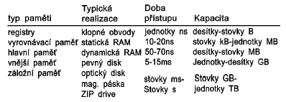
Paměťová hierarchie
CENA !!!
O. Novák: CIE6

Slide 4

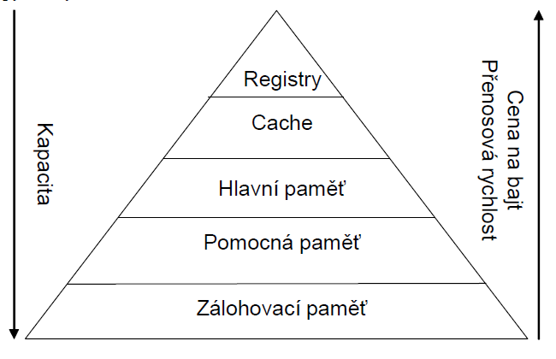
Rozdělení paměťového subsystému
O. Novák: CIE6

Slide 5
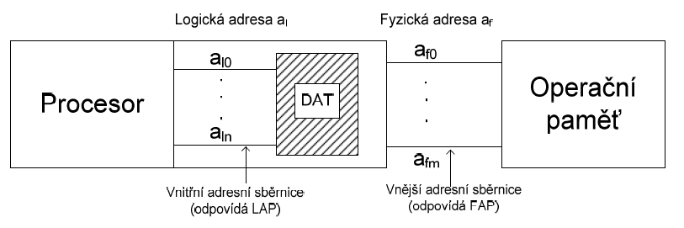
Dynamická transformace adres
O. Novák: CIE6

Slide 6
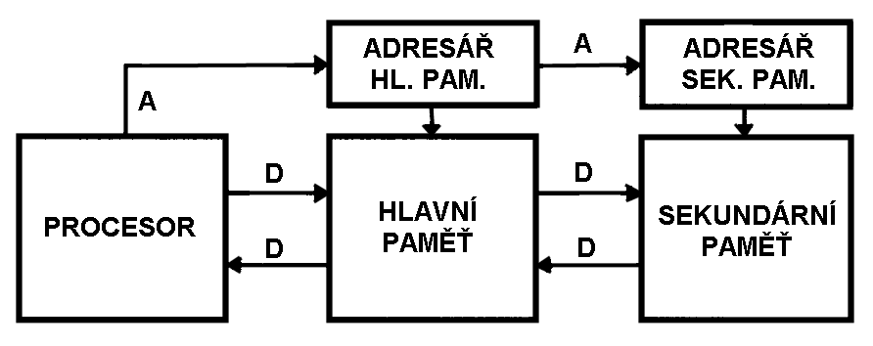
Schéma dvouúrovňové paměti
O. Novák: CIE6

Slide 7
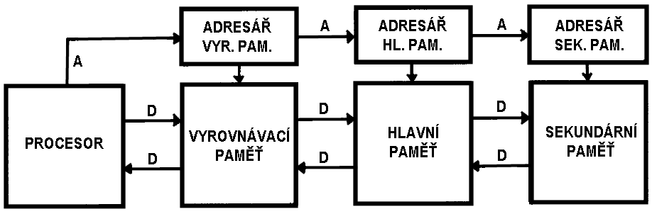
Trojúrovňový paměťový systém
O. Novák: CIE6

Slide 8
Virtuální paměť
systém několika pamětí s různými parametry (kapacita, rychlost), řízený tak, aby vytvářel paměťové prostory potřebné velikosti pro program a data
umožňuje realizaci jednoho nebo několika logických (virtuálních) adresových prostorů, kde každý může být větší než skutečná kapacita hlavní paměti
hlavní paměť ... fyzický paměťový prostor
logické adresové prostory jsou ve skutečnosti ve vnější paměti
části programů a data jsou přesouvány do hlavní paměti, požaduje-li k nim procesor přístup
O. Novák: CIE6

Slide 9
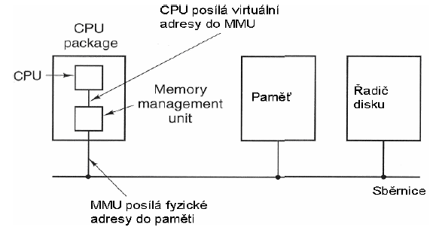
Virtuální paměť
v hlavní paměti jsou jen ty programy a data, s kterými procesor právě pracuje
lze přemístit části programu bez nutnosti je znovu překládat
zajištění ochrany dat před neoprávněným přístupem a modifikací
práce s logickými adresami ne absolutními
hlavní paměť se adresuje fyzickými adresami
překlad logických adres na fyzické zajišťuje mechanismus virtuální paměti (Memory Management Unit MMU)
O. Novák: CIE6

Slide 10
Stránkování
Logický adresový prostor je rozdělen na úseky pevné délky - stránky (logické stránky)
Fyzický adresový prostor je rozdělen na stejně velké úseky - stránkové rámce (fyzické stránky)
  Logický adresový prostor je realizován ve vnější paměti. Data (úseky programu) se přesouvají do hlavní paměti po jednotlivých stránkách, jsou-li v průběhu výpočtu požadována a pokud se příslušná stránka již v paměti nenachází.
Překlad (určení kam se stránka do hlavní paměti přesune) používá datovou strukturu ... tabulku stránek
O. Novák: CIE6

Slide 11
Tabulka stránek
je uložena v hlavní paměti
obsahuje pro každou logickou stránku jednu položku
položka obsahuje informaci, zda se daná stránka nachází v hlavní paměti a pokud ano, tak kde (v kterém stránkovém rámci)
O. Novák: CIE6

Slide 12
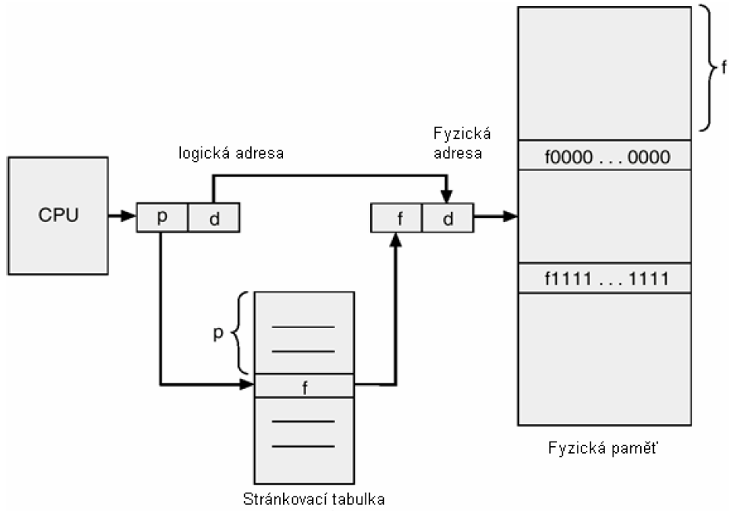
Stránkovací mechanismus
velikost stránky:
4KB, 8KB
podle procesoru
O. Novák: CIE6

Slide 13
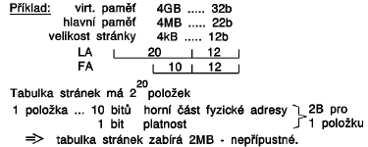
Realita, problémy
tabulka stránek musí obsahovat 1 položku pro každou stránku v logickém adresovém prostoru, i když není použita
při mnohem větším logickém prostoru proti velikosti hlavní paměti, může tabulka stránek zabírat velkou část hlavní paměti
O. Novák: CIE6

Slide 14
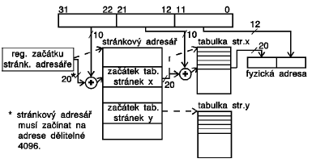
Dvouúrovňová organizace tabulky stránek
Tabulka nemusí být v paměti ale např. na disku
Nevyužitý celý adresní prostor, část pozic je neplatná
O. Novák: CIE6

Slide 15
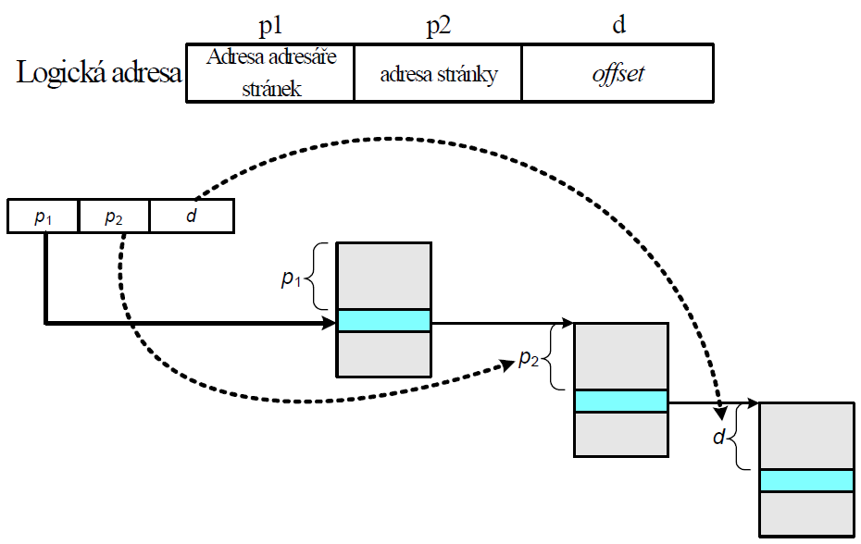
Dvouúrovňová tabulka stránek
O. Novák: CIE6

Slide 16
Obsah tabulky stránek
horní část fyzické adresy
příznak přítomnosti stránky v hlavní paměti
příznak změny dat ve stránce (zda byla po dobu přítomnosti v HP do stránky zapisováno) ... Dirty bit
další bity, např. určující, zda je vhodné stránku přepsat (vyhodit z hlavní paměti, podle toho jak a kdy byla použita)
....
O. Novák: CIE6

Slide 17
TLB cache (Translation lookaside buffer).
Tabulka stránek obvykle umístěna
částečně v hlavní paměti a částečně na disku – snížení výkonnosti hledání v tabulce
TLB - uchování právě načtených řádků tabulky stránek
plně asociativní paměť s řádově desítkami vstupů
Pokud se rámce nenaleznou, hledá se v tabulce stránek
O. Novák: CIE6

Slide 18
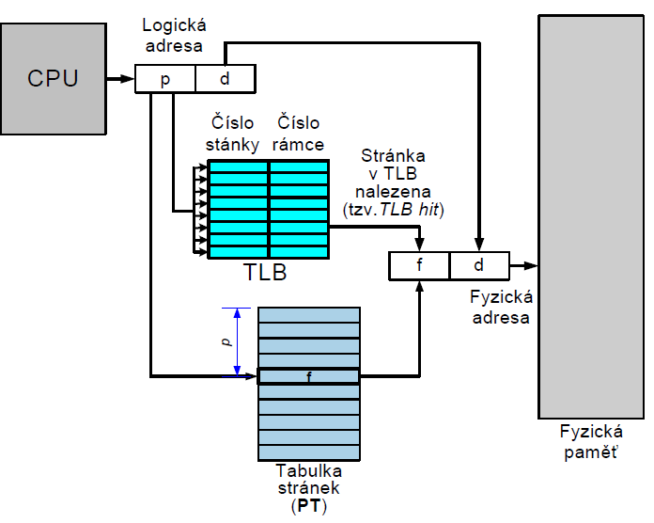
TLB cache
O. Novák: CIE6

Slide 19
Stránkovací mechanismus
je-li stránka přítomna v hlavní paměti, přeloží se logická adresa na fyzickou (příznak přítomnosti stránky v HP)
není-li stránka přítomna, vyvolá se přerušení. Přerušovací mechanismus vyvolá načtení stránky z vnější paměti.
pokud při načítání není volný žádný stránkový rámec v HP, je třeba nějaký uvolnit ... přesun vhodné stránky do vnější paměti (např. nejdéle nepoužité, viz další bity, sl. 11 ...)
nebylo-li do stránky zapisováno (Dirty bit), nemusí se přesouvat do vnější paměti.
V současnosti se používá většinou tříúrovňové stránkování
O. Novák: CIE6

Slide 20
Segmentace
segmenty jsou funkčně samostatné části programu proměnné délky, které lze do hlavní paměti zavádět v případě potřeby
adresy v segmentu jsou relativní vůči začátku (tzv. bázi) segmentu ... umožňuje přemístitelnost segmentů v HP
logická adresa se skládá z báze segmentu a offsetu (posunutí)
báze segmentu je
  v segmentovém registru
  tabulce popisovačů segmentů
Setřásání segmentů
O. Novák: CIE6

Slide 21
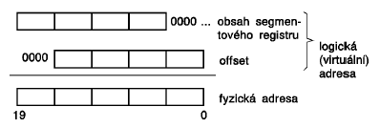
Segmentové registry
Příklad z Intel 80x86 .... 16 bitové registry, 20 bitová adresová sběrnice
O. Novák: CIE6

Slide 22
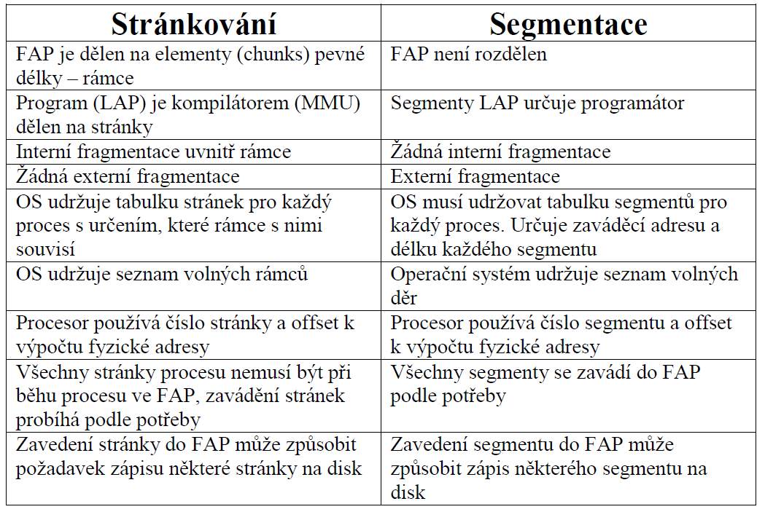
O. Novák: CIE6

Slide 23
Paměti CACHE
Softwarová - vyrovnávací paměť pro pomalé (vzhledem k rychlosti operační paměti a procesoru) vnější paměti ( pevný disk počítače),
Hardwarová cache (mezipaměť) – pro komponenty s větší přenosovou rychlostí, speciální paměťové obvody přímo na komponentě. (cache v procesoru), může poskytovat data opakovaně
O. Novák: CIE6

Slide 24
Hw paměť CACHE
"malá" rychlá paměť zařazená mezi procesor a hlavní paměť
využití asociativního přístupu k položkám
obsahuje kopie nejčastěji používaných položek hlavní paměti
realizována SRAM
synonyma .... cache, buffer memory, skrytá paměť (SP), vyrovnávací paměť, ...
O. Novák: CIE6

Slide 25
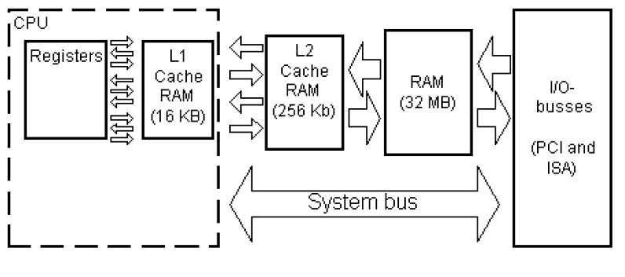
L1 (interní) a L2, L3 (externí) paměť cache
Od roku 2009 se začala používat L3 cache i v běžných procesorech (Intel Core i7, AMD Phenom a další)
O. Novák: CIE6

Slide 26
zápis ...
pokud položka v cache není zapíše se zpravidla jen do hlavní paměti
pokud je, postupuje se různými způsoby pro různé typy cache pamětí:
  u write-through cache paměti v případě zápisu procesoru do cache paměti dochází okamžitě i k zápisu do operační paměti. Procesor tak obsluhuje jen zápis a o další osud dat se stará cache paměť.
  u write-back cache paměti jsou data zapisována do operační paměti až ve chvíli, kdy je to třeba, a nikoliv okamžitě při jejich změně. K zápisu dat do operační paměti tedy dochází např. v okamžiku, kdy je cache zcela zaplněna a je třeba do ní umístit nová data. Tento způsob práce cache paměti vykazuje oproti předešlému způsobu vyšší výkon.
O. Novák: CIE6

Slide 27
čtení ... zahájení cyklu čtení současně z cache i z hlavní paměti. Pokud se položka v cache nalezne, cyklus hlavní paměti se nedokončí.
V opačném případě se přečtou data z hlavní paměti
(a obvykle zároveň uloží do cache)
O. Novák: CIE6

Slide 28
Hodnocení cache
Hit: zásah, požadovaná data jsou nalezena na vyšší úrovni paměti
Hit rate = četnost zásahu, podíl úspěšných přístupů do paměti vyšší úrovně k celkovému počtu přístupů
Hit time = vybavovací doba vyšší úrovně, zahrnuje: samotný vybavovací čas pamětí vyšší úrovně
Miss: požadovaná data nebyla nalezena v dané úrovni paměti a musela být hledána v nižších úrovních. Procesor musel čekat dokud nebyla data načtena z nižších úrovní.
Miss rate = 1 - hit rate
Miss penalty = čas na získaní dat z nižší úrovně paměti + čas na přenesení dat do vyšší úrovně paměti+ čas na doručení dat do procesoru
Hit time << Miss penalty
O. Novák: CIE6

Slide 29
Princip cache
Organizovány jako tzv. asociativní paměti
Asociativní paměti jsou tvořeny tabulkou (tabulkami), která obsahuje vždy sloupec, v němž jsou umístěny tzv. tagy (klíče), podle kterých se v asociativní paměti vyhledává.
Dále jsou v tabulce umístěna data, která paměť uchovává, a popř. další informace nutné k zajištění správné funkce paměti.
O. Novák: CIE6

Slide 30
Typy pamětí cache
plně asociativní – celá adresa je brána jako tag
přímo mapovaná – adresa třídy přivedena na dekodér a porovnána s tagem
n-cestně asociativní - adresa třídy přivedena na n dekodérů a porovnána s tagem
O. Novák: CIE6

Slide 31
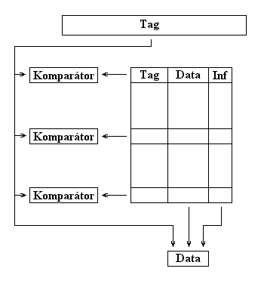
Schéma funkce plně asociativní cache paměti
adresuje se částí datové položky -klíčem (tag)
na rozdíl od adresovatelné paměti např. SRAM neobsahuje
adresový dekodér. ale adresář
O. Novák: CIE6

Slide 32
Asociativní paměť s omezeným stupněm asociativity
nevýhoda plně asociativní paměti:
  adresář je tvořen speciálními obvody
  při stejné kapacitě cca trojnásobná plocha čipu
řešení ... omezený stupeň asociativity, tzn. každé položce je určeno místo (nebo několik míst podle stupně asociativity), kde se může nacházet. Toto místo je určené částí adresy položky.
O. Novák: CIE6

Slide 33
... asociativní paměť s omezeným stupněm asociativity
adresář je možné realizovat běžnou pamětí RAM
přítomnost položky se zjistí porovnání s klíčem (nebo několika klíči) uloženým v adresáři
klíčem je část adresy
stupeň asociativity je počet míst, na kterých se položka může nacházet
pro zvýšení efektivity jsou data uložena po blocích (řádcích) např. 16 slabik
O. Novák: CIE6

Slide 34
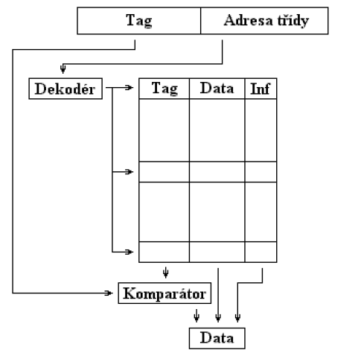
přímo mapovaná cache
O. Novák: CIE6

Slide 35
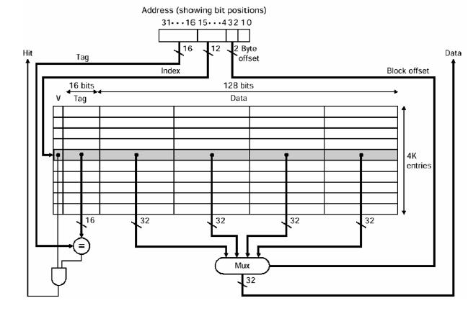
schéma přímo mapované (1 cestné) paměti cache
O. Novák: CIE6

Slide 36
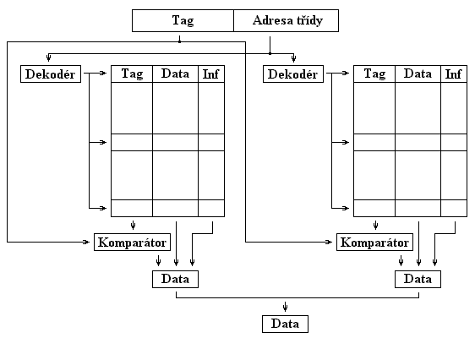
Schéma funkce n-cestně asociativní cache paměti (n=2)
O. Novák: CIE6

Slide 37
Příklad - cache v procesoru I80487
32 bitová fyzická adresa
8 KB cache, stupeň
stupeň asociativity 4
bloky dat 16 B (slabik)
uvolňování položek - různé strategie, např. LRU, náhodný výběr z počtu položek v řádku (stupeň asociativity 4 ... tedy ze 4)
O. Novák: CIE6

Slide 38
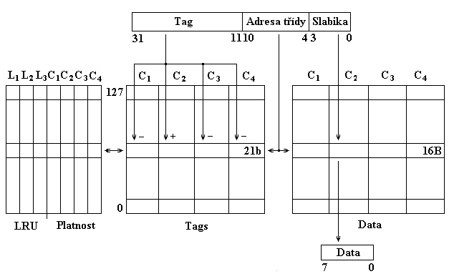
Schéma funkce interní cache paměti procesoru 80486 (4-cestně asociativní)
O. Novák: CIE6

